Slide 1
VEŘEJNÁ KONTROLA
Dvě základní lži při kontrole:
Kontrolující: „Nepřišli jsme kontrolovat, ale pomoci odhalit rezervy k úsporám.“
Kontrolovaný: „To jsme rádi, že jste přišli.“

Slide 2
Proč se věnovat kontrole veřejných výdajů?
Veřejné rozpočty vyberou každý rok na daních a následně přerozdělí na výdajích téměř jednu polovinu hrubého domácího produktu
…stát je bezkonkurenčně největší „firmou“ v celé ekonomice…
X
„Není-li soukromá firma dostatečně transparentní, nemůže být úspěšná. Dříve či později ztratí důvěru svých zákazníků, dodavatelů či finančních trhů a bude poražena konkurencí.
Na rozdíl od soukromé firmy však stát utrácí nikoliv svoje, ale cizí peníze.
Státy většinou nekrachují ani v případě velmi problematického hospodaření. Vyměnit management státu (tedy politiky u moci) nelze tak snadno a pružně jako management soukromé firmy…
V případě špatného hospodaření státu je „ztráta“ rozložena na všechny daňové poplatníky. „ (Transparency International)

Slide 3
Druhy kontrol
Ex ante
Ex post
Formální
Kontrola výsledků (efektivnosti)

Slide 4
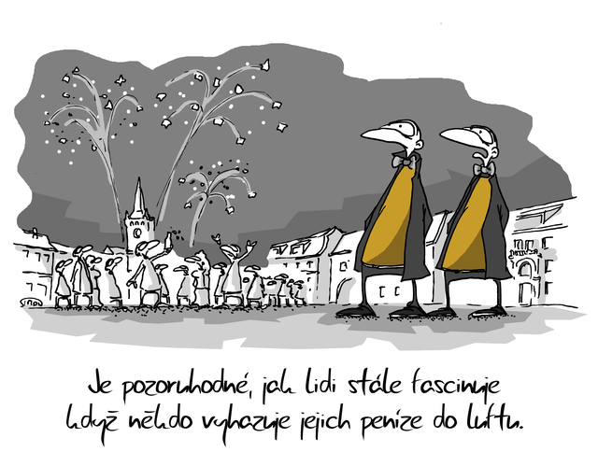
Příklady
Představme si výdajový program, jehož cílem je vyhození 50 mld. Kč z okna směrem doleva. Jak k tomu přistoupí klasická, formální kontrola?
Výdaj 50 mld. Kč byl schválen v rámci zákona o státním rozpočtu. – O.K.
Na všech dokladech je razítko, že byl přezkoumán předběžnou kontrolou. – O.K. Peníze se vyhodily z okna. – O.K.
Peníze se vyhodily z okna doleva. – O.K. Výdaj byl zaúčtován do patřičné rozpočtové položky. – O.K.
Zjištění: Program byl realizován v souladu s právním řádem České republiky.
Zdroj: medveď, J. - Nemec, J. (2004): mikroekonomické východiská verejných financií. Bratislava.

Slide 5
Základní kontrolní systémy České republiky - členění
INSTITUCIONÁLNÍ ČLENĚNÍ
■ Parlament ČR
■ exekutiva (vláda)
■ kraje, obce
■ Nejvyšší kontrolní úřad
■ soudy a státní zastupitelství
■ Veřejný ochránce práv
■ ÚOHS, ÚDHPSH, ÚOOÚ
■ ERÚ, ČTÚ, SÚJB apod.
■ ČNB
■ územní finanční orgány, celní orgány, Česká správa sociálního zabezpečení, zdravotní pojišťovny, atd.
■ orgány inspekce, dozoru, dohledu a zkušebnictví
■ nestátní neziskové organizace
■ zahraniční instituce
■ jiné
vnitřní
Kontrolní
systémy ve
veřejné správě
(různé členění)
vnější
občanská (laická)
profesionální (odborná)
parlamentní
(zastupitelé úsc)
další kritéria členění

Slide 6
NKÚ vykonává kontrolu
hospodaření se státním majetkem a finančními prostředky (zatím výjimka územní samosprávné celky v samostatné působnosti, v legislativním procesu je novelizace zákona)
plnění státního rozpočtu; státního závěrečného účtu
prostředky poskytnutými ČR se zahraničí a za záruky státu
vydávání a umořování státních CP
zadávání státních zakázek
organizační složky státu, právnické a fyzické osoby (dotace ČR a EU), ČNB (jen provozní rozpočet)
Dopady - informace pro občany, informace pro vládu a parlament, ČNB, ministerstvům, oznámení finančním úřadům, trestní oznámení
NKÚ nemá výkonnou pravomoc, nemůže ukládat nápravná opatření a sankce s výjimkou pokut za nesoučinnost. Nápravná opatření ukládá vláda

Slide 7
Soudní (právní) kontrola
Ústavní soud (interpretace zákonů, přezkoumává některé zásahy orgánů veřejné správy, rozhodnutí a právní předpisy, případně je zrušuje nebo vyvozuje důsledky z jejich nezákonnosti)
Nejvyšší správní soud a správní soudnictví (o žalobách proti rozhodnutí správních orgánů, o ochraně proti nečinnosti správních orgánů, o ochraně před nezákonným zásahem správních orgánů, kompetenční žaloby, věci volební a místní referendum, věci politických stran, daňové spory s finanční správou)
Nejvyšší soud a soudy
Nejvyšší státní zastupitelství
Veřejný ochránce práv (např. vlastní návrhy Ústavnímu soudu na zrušení podzákonných předpisů)

Slide 8
Občanská (laická) kontrola
Pro občany není vždy snadné získat informace
Realizace nápravy značně problematická, proto odborníci doporučují obracet se na profesionální kontrolu, případně nestátní neziskové organizace
NKÚ, Ombudsman, správní soudnictví
Finanční úřady, ÚOHS, Úřady práce, inspekce…
Např. NNO pro právní, finanční, ekologické, spotřebitelské poradenství, iniciativa Rekonstrukce státu http://www.rekonstrukcestatu.cz apod.
Občanská kontrola jen doplňkem (nezbytným!) k funkční a účinné parlamentní kontrole a k profesionální kontrole
Laická kontrola je kontrola občanská: každý občan má právo a povinnost ji provádět buď svojí účastí na zasedání zastupitelstva, nebo prostřednictvím svých zástupců ve volených orgánech. Laická kontrola je zaměřena na ty činnosti, ty statky, produkované ve veřejném sektoru, které laik může posoudit. Jeho poznatky pak musí být předány orgánům, které jsou profesionálně kontrolou pověřeny.

Slide 9
Registr smluv
Všechny státní a veřejnoprávní instituce, územně samosprávné celky, státní podniky, právnické osoby, v nichž má většinovou majetkovou účast stát nebo územní samosprávný celek a další instituce definované zákonem mají povinnost zveřejňovat uzavírané smlouvy s plněním nad 50 tis. Kč bez DPH v registru smluv.
Registr smluv je informačním systémem (podle zákona č. 340/2015 Sb.), který je veřejně dostupný. Od 1. 7. 2017 je zveřejnění v registru smluv podmínkou účinnosti těchto smluv (pozor ne osobní údaje, obchodní tajemství, utajované skutečnosti apod.)
Výjimky: např. smlouvy s následujícími subjekty: občané, bezpečnostní orgány, obec, která nevykonává rozšířenou působnost a její organizace, 7 správců kapitol, umělci a další. Správcem registru smluv je MV. https://smlouvy.gov.cz/

Slide 10
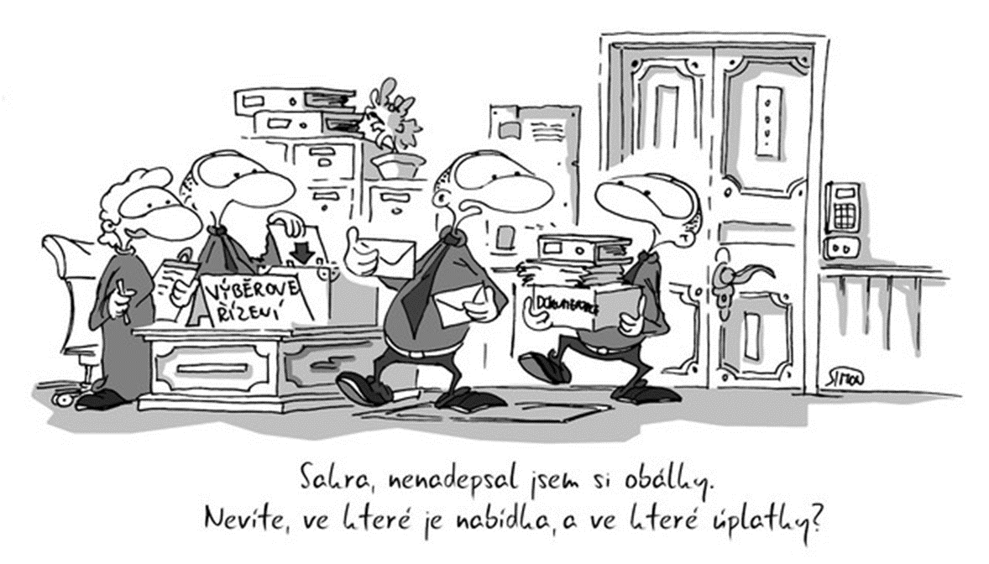
Případová studie Veřejných zakázek
Podle zprávy OECD mapující úplatkářství (2014) je nadpoloviční většina úplatkářských trestných činů spojena se zadáváním veřejných zakázek, přičemž v průměru výše úplatku představuje téměř 11 % z celkové hodnoty transakce a kolem 35 % zisků.

Slide 11
Veřejné zakázky
Veřejná zakázka = veřejný výdaj => alokační efektivnost
Hodnota veřejných zakázek tvoří cca 12 % HDP
Trh veřejných zakázek tvořil v roce 2018 cca 624 mld. Kč, z toho přes 500 mld. Kč vynaložili veřejní zadavatelé.
Veřejní zadavatelé za veřejné zakázky utratili zhruba 1/5 veřejných výdajů.
„Současně patří veřejné zakázky z hlediska korupčního rizika k nejvíce ohroženým oblastem veřejného financování. Kromě objemu transakcí a příslušných finančních zájmů narůstá riziko korupce i díky složitosti procesu, úzké spolupráci mezi státní a soukromou sférou a množství zúčastněných stran. Podle Zprávy OECD o zahraniční korupci (2014) se veřejné zakázky podílejí více než polovinou na všech korupčních případech (následuje celní odbavení, upřednostnění jedné ze stran, zvýhodněný daňový režim, povolovací řízení, prodej důvěrných informací a prodej víz).“ (Transparency International, online)

Slide 12
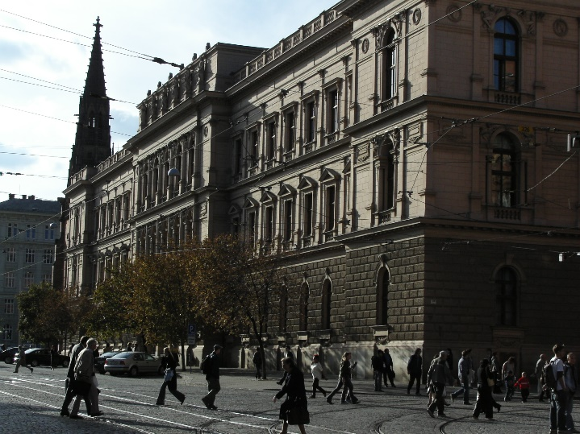
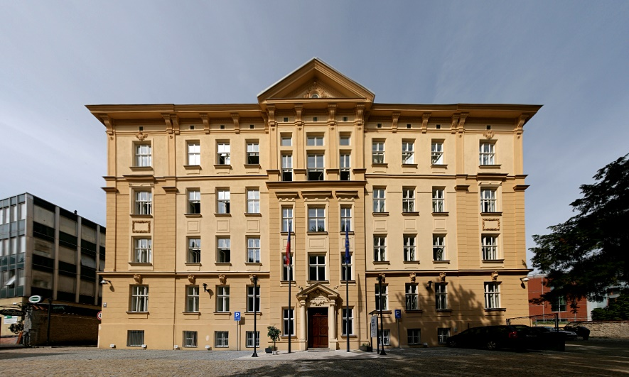
Úřad pro ochranu hospodářské soutěže (ÚOHS)
Ústředním orgánem státní správy ČR s pravomocemi v oblasti ochrany hospodářské soutěže, dohledu nad zadáváním veřejných zakázek, monitoringu a koordinace veřejné podpory, kontroly zneužití významné tržní síly a vykonává působnost vyplývající ze zákona o platebním styku. Úřad je řízen předsedou, jmenovaným prezidentem republiky na šestileté funkční období.
Historie
1991 zřízen Český úřad pro hospodářskou soutěž
1992-1995 Ministerstvo pro hospodářskou soutěž
1996 Úřad pro ochranu hospodářské soutěže

Slide 13
Působnost a organizace ÚOHS II
ústřední orgán státní správy (další ÚOSS – ČTU (ČESKÝ TELEKOMUNIKAČNÍ , ERÚ – ENERGETICKÝ REGULAČNÍ, ÚOOÚ- PRO OCHRANU OSOBNÍCH ÚDAJŮ, ČSÚ…)
nezávislý - nepodléhá žádnému ministerstvu
zákon č. 273/1996 Sb., o působnosti Úřadu pro ochranu hospodářské soutěže, podpora a ochrana HS proti jejímu nedovolenému omezování
předseda Úřadu (6 let, jmenován prezidentem na návrh vlády, max. 2 mandáty), 3 místopředsedové
Dle zákona o působnosti Úřad:
vytváří podmínky pro podporu a ochranu hospodářské soutěže
vykonává dozor nad zadáváním veřejných zakázek
vykonává další působnosti stanovené zvláštními zákony

Slide 14
Správní proces a soudní přezkum I
Správní řízení dle správního řádu (č. 500/2004 Sb.)
dvoustupňové
rozklad k předsedovi Úřadu
Soudní přezkum
žaloba ke Krajskému soudu v Brně
mimořádný opravný prostředek – kasační stížnost k NSS

Slide 15
Správní proces a soudní přezkum II
I. stupeň ÚOHS
zrušeno a vráceno
rozklad
II. stupeň – předseda ÚOHS
rozhodnutí ÚOHS zrušeno
žaloba
KS Brno
kasační stížnost
NSS

Slide 16
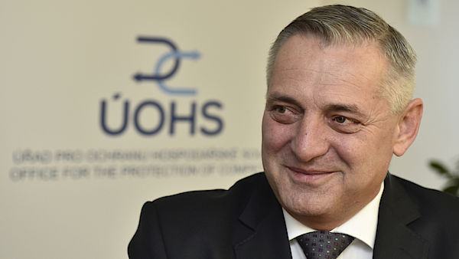
Působnost a organizace ÚOHS
Předseda ÚOHS
Petr Rafaj (od 2009, v 2015 jmenován na druhé období)
Transparency International dlouhodobě kritizuje chod Úřadu pro ochranu hospodářské soutěže (ÚOHS), a působení jeho předsedy Petra Rafaje. Činnost úřadu přímo ovlivňuje oblast veřejných zakázek a má být garantem ochrany hospodářské soutěže.
Rafaj je spojován s několika závažnými korupčními kauzami. V rámci vyšetřování podezření z trestné činnosti mu dokonce policie zabavila hotovost v hodnotě přibližně 2 milionů korun, protože nedokázal vysvětlit její původ.

Slide 17
Kontrola veřejných zakázek – příklad laické, občanské kontroly
Transparency International – nevládní nezisková organizace , jejímž posláním je mapovat stav korupce v ČR a svou činností aktivně přispívat k jejímu omezování.
Zavedení poplatků za podnět (10.000 Kč) zrušil v 2019 Ústavní soud
(31) z principu právního státu vyplývají požadavky předvídatelnosti a bezrozpornosti práva a zákaz libovůle; současně platí zásada primátu jednotlivce před státem, kdy stát slouží všem občanům, a nikoliv občané státu.
Požadavek jednoznačnosti zákona … platí o to více v případě, kdy zákon stanoví poplatkovou povinnost …, jak je tomu v nyní přezkoumávané věci.
Z čl. 4 odst. 1 Listiny se totiž podává, že povinnosti mohou být ukládány toliko na základě zákona a v jeho mezích a jen při zachování základních práv a svobod. Tato poplatková povinnost proto musí být zákonem stanovena zcela jednoznačně, srozumitelně, konzistentně a předvídatelně.
(42) Jak … (uvádí sám úřad ve výroční zprávě), počet jím prošetřených podnětů po zavedení poplatků výrazně klesl z počtu 1305 podnětů v roce 2016 na 93 podnětů proti v roce 2017. Bez ohledu na frekvenci samostatné kontrolní činnosti ze strany úřadů je pak možno podle Ústavního soudu konstatovat, že podněty jsou nenahraditelným informačním zdrojem pro činnost úřadu, neboť ani jeho sebelepší kontrolní činnost nemůže zdaleka nahradit zájem subjektů stojících mimo Úřad pro ochranu hospodářské soutěže

Slide 18
Efektivnost a veřejné zakázky
NKÚ, Auditní orgán MFČR (MMR – Výroční zpráva o stavu a vývoji veřejných zakázek v ČR..)
Economy, Efficiency, Effectiveness
V podstatě to dle Pavla (2013) znamená odpovědět si na dvě základní otázky.
Jsou věci dělány správně?
Jsou dělány správným způsobem?
Soukromý sektor má k dispozici ukazatel ziskovosti, prostřednictvím něhož získá velmi snadno odpověď na výše uvedené otázky. Veřejný sektor takový ukazatel nemá. Veřejným projektem (veřejnou zakázkou) zajišťuje statky a služby, které pak ale spotřebitelům nabízí bezplatně, nebo za sníženou cenu.
Hospodárnost máme vyřešenou relativně snadno – sledujeme, zda vstupy potřebné k realizaci projektu byly pořízeny v potřebné kvalitě za nejnižší cenu. To znamená, zda službu, nebo statek jsme zajistili co nejlevněji to šlo za předpokladu, že neutrpěla na kvalitě (potřebné, nutné úrovně – možno představit jako určitý standard). U VZ potřebnou kvalitu zakomponujeme do předmětu veřejné zakázky a následně prostřednictvím stanovení technických a kvalifikačních předpokladů ji zajistíme. Prověříme, zda toto splňují přijaté zakázky a pak jednoduše vybereme tu s nejnižší cenou – velmi snadno můžeme soutěžit na cenu. Poznámka: Zadavatel musí sám určit standard statku (služby) a popsat jej prostřednictvím technických podmínek.

Slide 19
3E pokračování..
Účelnost se posuzuje zda veřejný projekt splnil cíle respektive uspokojil potřeby, na které byl zaměřen. Poznámka: Cíle samozřejmě musíme definovat a tak, aby byly měřitelné. Příklad: Modernizací školy chceme dosáhnout energetickou úsporu. Možno měřit prostřednictvím kWh a tu následně vyjádřit v peněžních jednotkách. Následně mohu vybírat takovou variantu, která nejvíce uspokojí moji potřeba (znamená nejvyšší tepelnou úsporu). Zřejmě využiji pro hodnocení nákladů životního cyklu.
Efektivnost – dává do vztahu přínosy projektu k jeho nákladům a posuzuje tedy náklady na jednotku výstupu, tzn. vyberu takovou variantu, kdy dosáhnu ↑ rozsahu služby (statku) ↑ kvality statku (služby) a ↑ přínosů

Slide 20
Životní cyklus veřejných zakázek v modelu 3E
Identifikace problému a plánování
Příprava veřejné zakázky
Zadání a vyhodnocení VZ
Realizace VZ
Vyhodnocení výsledků
Rozhodnutí o intervenci
Monitorování výstupů
Problém?
Nezamýšlené dopady
Cíl?
výsledky
účelnost
Volba řešení
vstupy
činnosti
výstupy
hospodárnost
efektivnost
Kabátek, Š. 2016. 3E VE VEŘEJNÝCH VÝDAJÍCH – ZOBRAZENÍ V DOKLADECH KONTROLOVANÝCH OSOB.

Slide 21
DěkujI za shlédnutí☺

